Slide 1
СОЦІАЛЬНІ ЗАГРОЗИ У СУСПІЛЬНІЙ БЕЗПЕЦІ

Slide 2
Бідність
Бідність — це неможливість підтримувати мінімальний рівень споживання, що визначається на основі фізіологічних, соціальних та культурно обумовлених нормативів.
Різниця в означеннях полягає в такому. Згідно з першим означенням бідними вважаються ті, рівень життя яких є нижчим за певний середній стандарт суспільства, а за другим — лише ті, рівень життя яких є нижчим за визначений суспільством мінімальний рівень.
У документах ООН підкреслюються чотири основних прояви бідності: 1) коротке життя; 2) низька професійно-освітня підготовка; 3) позбавлення економічної бази нормального життя — чистої питної води, медичних послуг, якісного харчування; 4) усунення від суспільного життя.

Slide 3
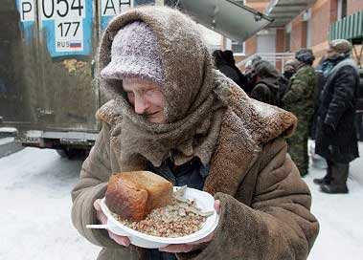
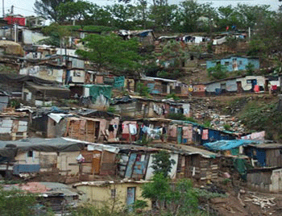
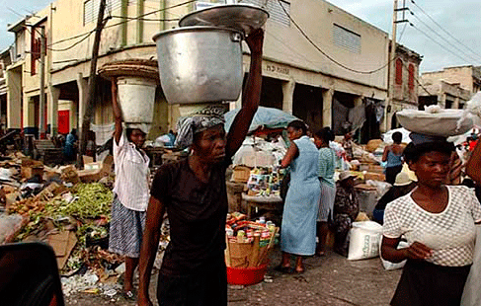

Slide 4
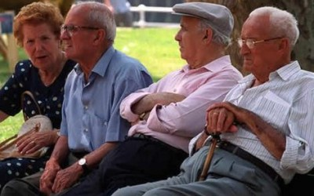
Старіння нації
Не так давно Організація Об’єднаних Націй опублікувала досьє про проблеми, які викликало швидке старіння населення світу.
Серед основних висновків фігурують наступні:
- Справжній ритм старіння не має прецедентів в історії. У 2045 кількість людей старших за 60 років буде перевищувати кількість дітей до 15 років. У найбільш розвинених регіонах світу, де старіння відбувається особливо стрімко, така диспропорція спостерігалася вже в 1998 році.
- Сьогодні середній вік на планеті складає 28 років: половина населення старша за цей вік і половина – молодші. До середини 21 століття середній вік досягне 38 років.
- Статистика виявляє, що старіння зачіпає практично всі країни світу і супроводжується зменшенням плідності.
- У досьє наголошується, що старіння населення матиме вибуховий ефект для економічного зростання, фінансової системи, ринку праці і податкової системи.

Slide 5
Війни
Однією з ключових проблем людства є відвернення термоядерної війни та забезпечення ненасильницького миру. Адже вчені підрахували, що більш як за чотири тисячоліття відомої нам історії лише близько 300 років були мирними, а великі або малі війни забрали життя 3,5 млрд. чоловік. У сучасному світі, коли пройшли часи антагоністичного протиріччя двох систем, часи гонки озброєнь, здавалося б, напруженість повинна спадати, повинні згаснути багато конфліктів, що турбували світ у минулому.

Slide 6
Тероризм
Терори́зм суспільно небезпечна діяльність, яка полягає у свідомому, цілеспрямованому застосуванні насильства шляхом захоплення заручників, підпалів, убивств, тортур, залякування населення та органів влади або вчинення інших зазіхань на життя чи здоров'я ні в чому не повинних людей або погрози вчинення злочинних дій з метою досягнення злочинних цілей

Slide 7
Форми і прояви тероризму
національно-визвольний тероризм, який деколи називають тероризмом національних меншин. Головна вимога — відділення від держави, що їх поневолює, або повноцінної національної автономії для усунення дискримінації і гноблення.
тероризм, пов'язаний з національно-релігійно-визвольними рухами антиімперіалістично-антиколоніального характеру у Третьому світі (наприклад, Кенія до здобуття незалежності і кашмірська «Армія чистих», палестинські терористичні групи).
правий тероризм, що домагається ліквідації парламентської демократії і запровадження авторитарного режиму, тобто диктатури.
технологічний тероризм - злочини, що вчиняються з терористичною метою із застосуванням зброї масового ураження або її компонентів, інших шкідливих для здоров'я людей речовин

Slide 8
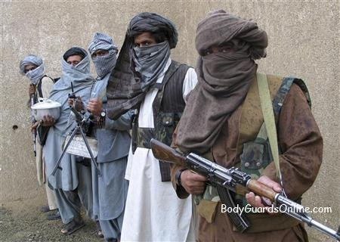
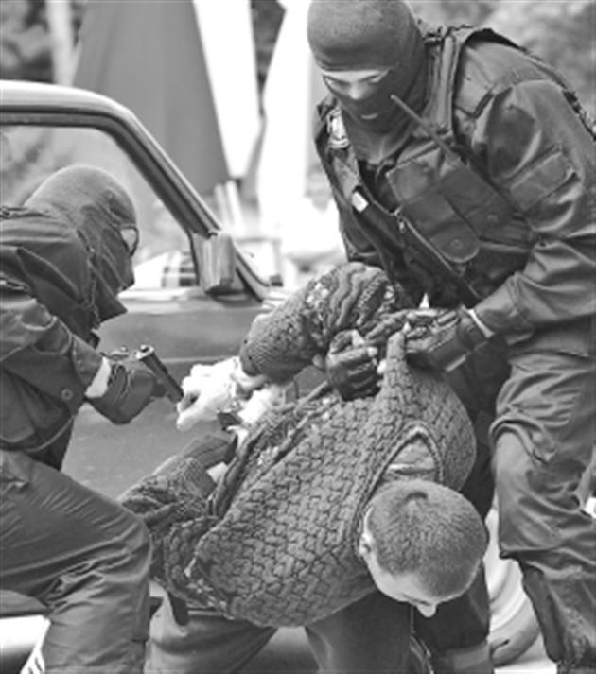
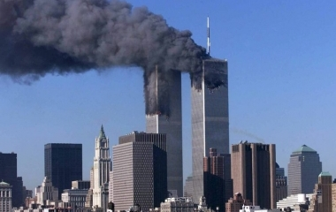
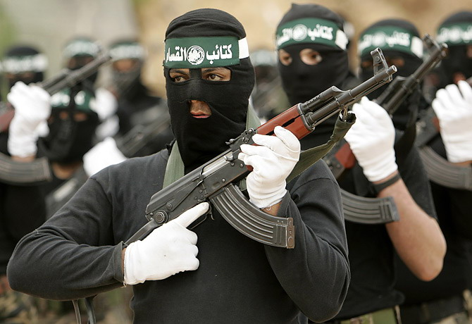

Slide 9
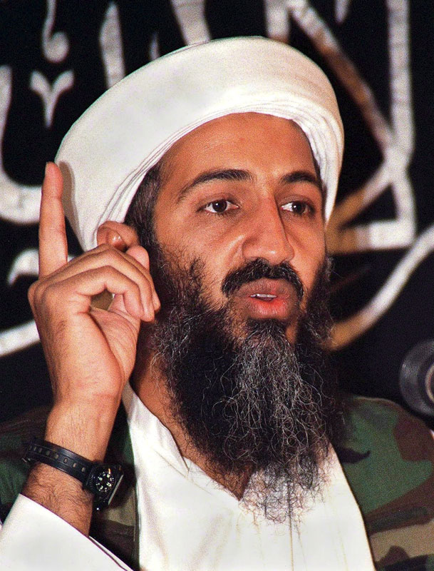
Усама бен Ладен

Slide 10
ДЯКУЮ ЗА УВАГУ!

